Slide 1
Sandsynlighedsteori og statistik Kapitel 11. Regressionsanalyse 2. del (afsnit 11.3-11.7)
Allan Leck Jensen
alj@ece.au.dk

Slide 2
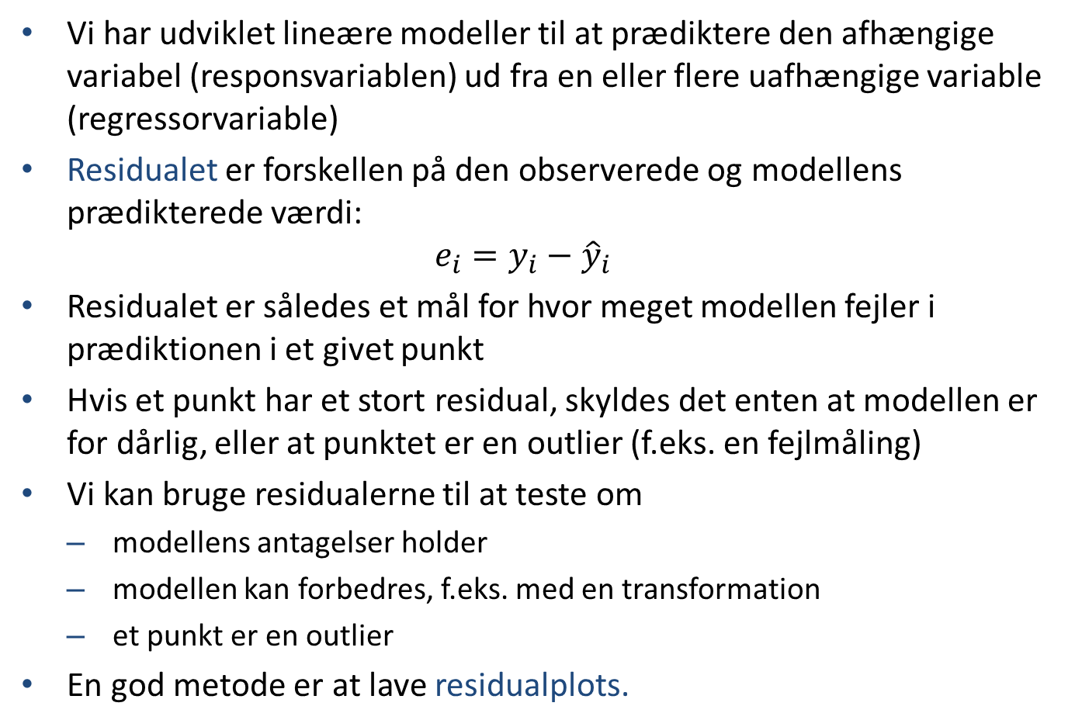
Residualanalyse (11.5)
Vi har udviklet lineære modeller til at prædiktere den afhængige variabel (responsvariablen) ud fra en eller flere uafhængige variable (regressorvariable)
Residualet er forskellen på den observerede og modellens prædikterede værdi: $e_{i}=y_{i}−{\hat{y}}_{i}$
Residualet er således et mål for hvor meget modellen fejler i prædiktionen i et givet punkt
Hvis et punkt har et stort residual, skyldes det enten at modellen er for dårlig, eller at punktet er en outlier (f.eks. en fejlmåling)
Vi kan bruge residualerne til at teste om
modellens antagelser holder
modellen kan forbedres, f.eks. med en transformation
et punkt er en outlier
En god metode er at lave residualplots.

Slide 3

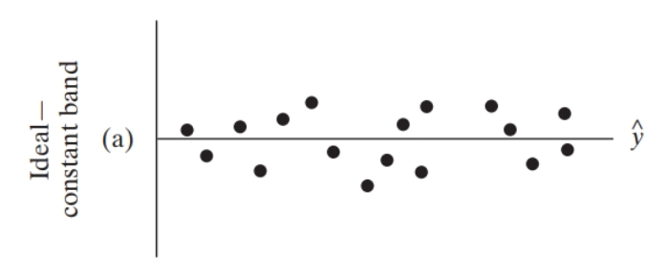

Residualplots
En type residualplots er residualer $e$ plottet mod estimater $\hat{y}$
Residualerne skal gerne være tilfældige og ikke f.eks. afhænge af størrelsen af $\hat{y}$
Her er ingen åbenlys sammenhæng – residualerne ser ud til at være tilfældigt fordelt i et bånd omkring $0$. Det er idealet.

Slide 4
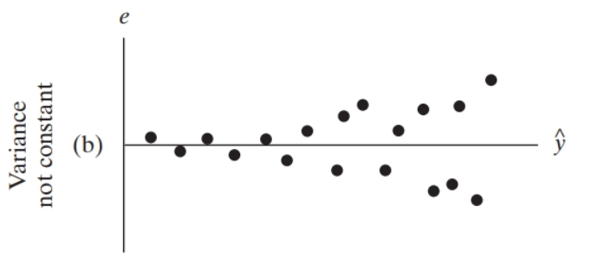
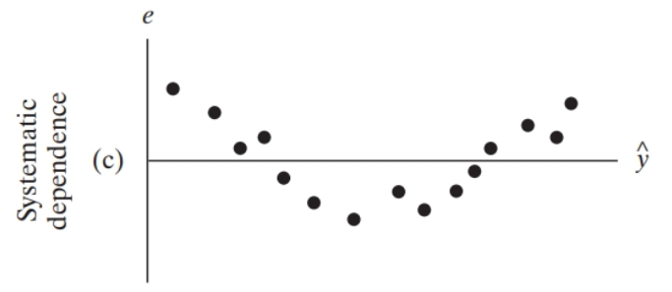
Fordeling af residualer
Her stiger residualets numeriske værdi med prædiktionerne (funnel pattern)
Her er en tydelig kurveformet sammenhæng (systematic curvature)
I begge tilfælde tyder det på, at modellen kan forbedres.

Slide 5
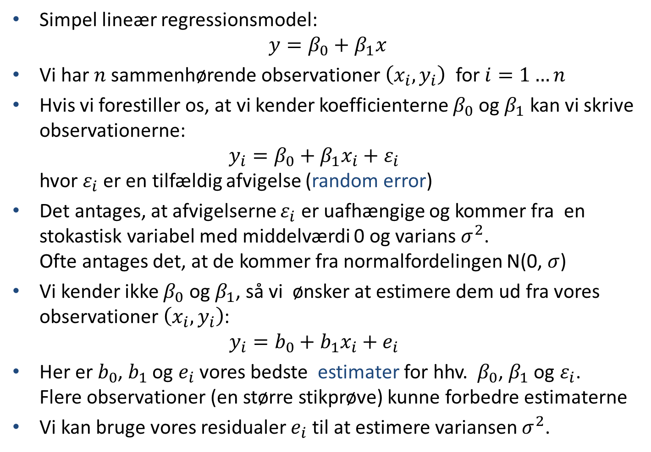
Residualanalyse
Simpel lineær regressionsmodel: $y=β_{0}+β_{1}x$
Vi har $n$ sammenhørende observationer $\left(x_{i},y_{i}\right)$ for $i=1…n$
Hvis vi forestiller os, at vi kender koefficienterne $β_{0}$ og $β_{1}$ kan vi skrive observationerne: $y_{i}=β_{0}+β_{1}x_{i}+ε_{i}$ hvor $ε_{i}$ er en tilfældig afvigelse (random error)
Det antages, at afvigelserne $ε_{i}$ er uafhængige og kommer fra en stokastisk variabel med middelværdi 0 og varians $σ^{2}$. Ofte antages det, at de kommer fra normalfordelingen N(0, $σ$)
Vi kender ikke $β_{0}$ og $β_{1}$, så vi ønsker at estimere dem ud fra vores observationer $\left(x_{i},y_{i}\right)$: $y_{i}=b_{0}+b_{1}x_{i}+e_{i}$
Her er $b_{0}$, $b_{1}$ og $e_{i}$ vores bedste estimater for hhv. $β_{0}$, $β_{1}$ og $ε_{i}$. Flere observationer (en større stikprøve) kunne forbedre estimaterne
Vi kan bruge vores residualer $e_{i}$ til at estimere variansen $σ^{2}$.

Slide 6
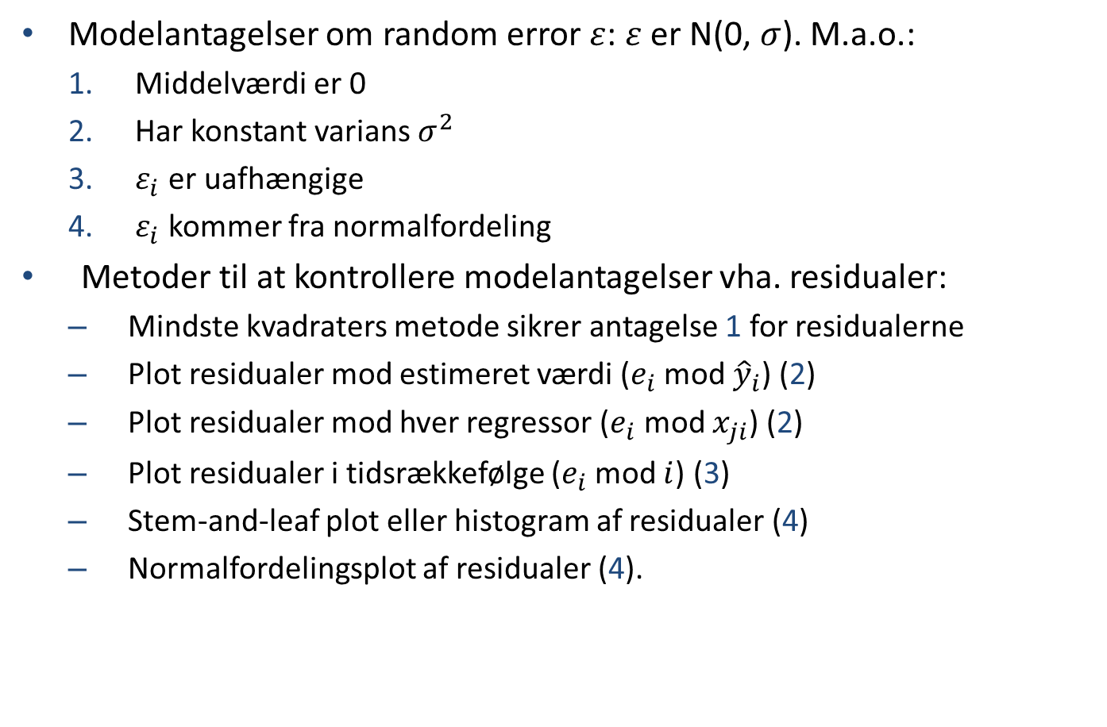
Kontrol af modelantagelser
Modelantagelser om random error $ε$: $ε$er N(0, $σ$). M.a.o.:
Middelværdi er 0
Har konstant varians $σ^{2}$
$ε_{i}$ er uafhængige
$ε_{i}$ kommer fra normalfordeling
Metoder til at kontrollere modelantagelser vha. residualer:
Mindste kvadraters metode sikrer antagelse 1 for residualerne
Plot residualer mod estimeret værdi ($e_{i}$ mod ${\hat{y}}_{i}$) (2)
Plot residualer mod hver regressor ($e_{i}$ mod $x_{ji}$) (2)
Plot residualer i tidsrækkefølge ($e_{i}$ mod $i$) (3)
Stem-and-leaf plot eller histogram af residualer (4)
Normalfordelingsplot af residualer (4).

Slide 7
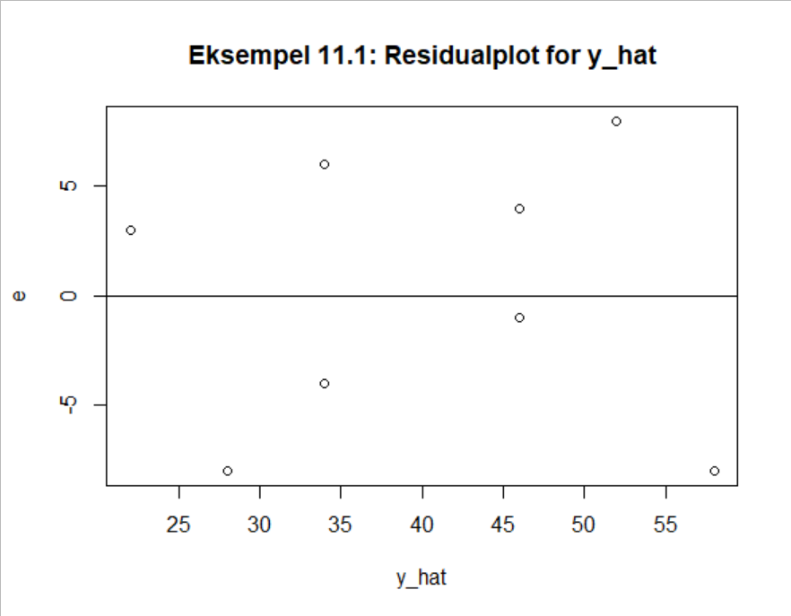
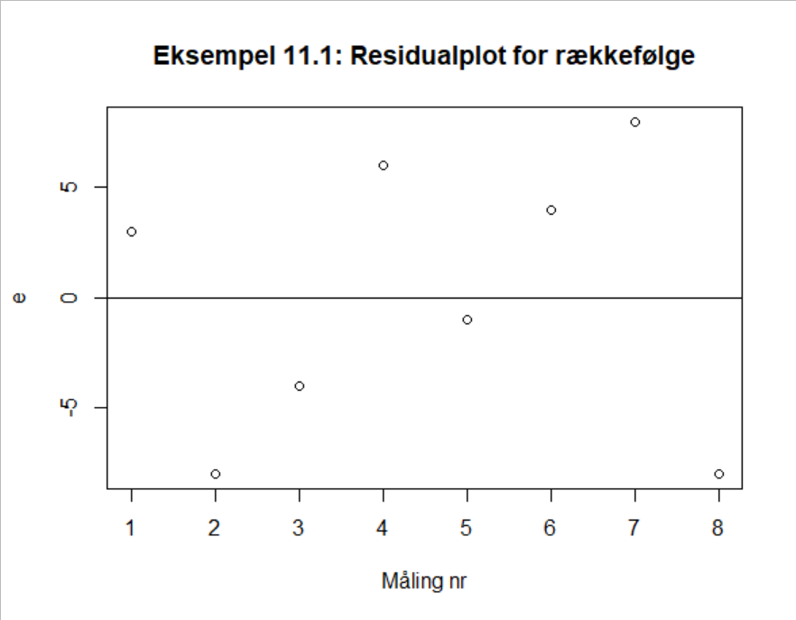
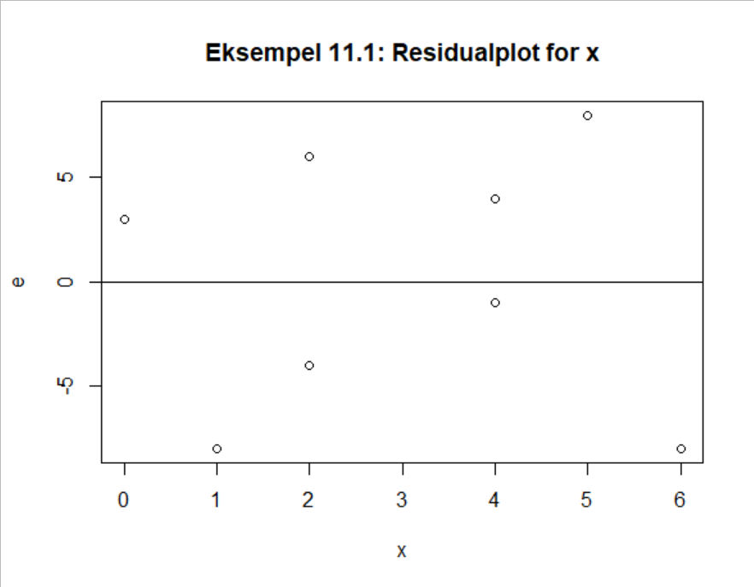
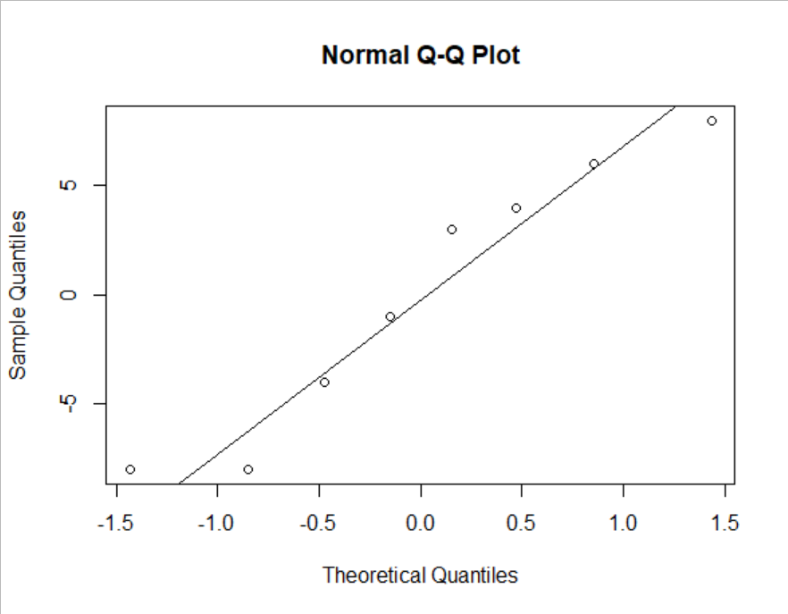
Eksempel 11.1, residualanalyse

Slide 8
Kurvelineær regression (11.3)
Vi kan bruge lineær regression også for ikke-lineære sammenhænge ved at transformere data
Årsager til at transformere data:
En kendt/forventet sammenhæng
Plots viser en lineær sammenhæng mellem de transformerede data
Residualanalyse viser, at modelantagelser ikke holder, f.eks. ‘funnel pattern’ eller ‘systematic curvature’.

Slide 9
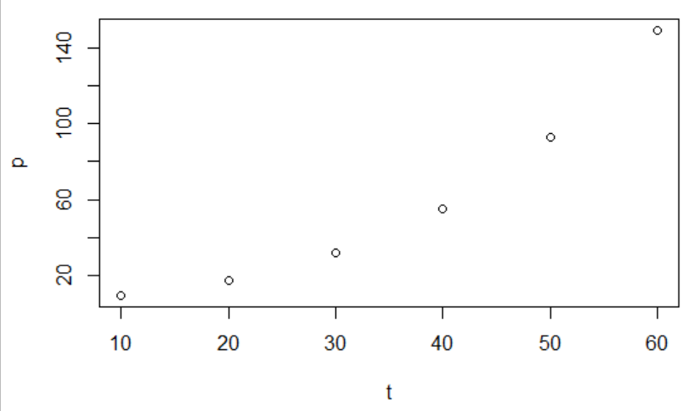
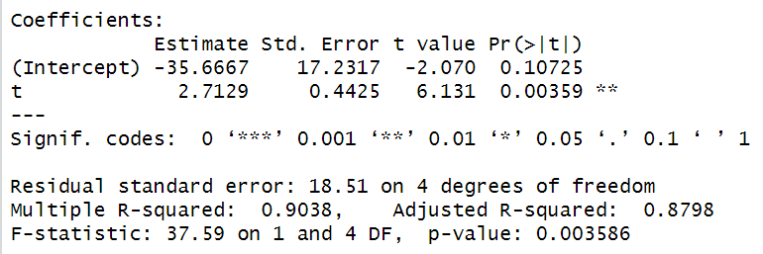

Eksempel: Damptryk
Sammenhørende målinger af temperatur og damptryk i en lukket beholder (analogt til bogens eksempel 11.10, men jeg synes dette illustrerer emnet bedre)
Vi laver et scatter plot
Selvom det ikke ser lineært ud, laver vi en lineær regression
God model med $R^{2}$ over 90 % og signifikant hældning.

Slide 10
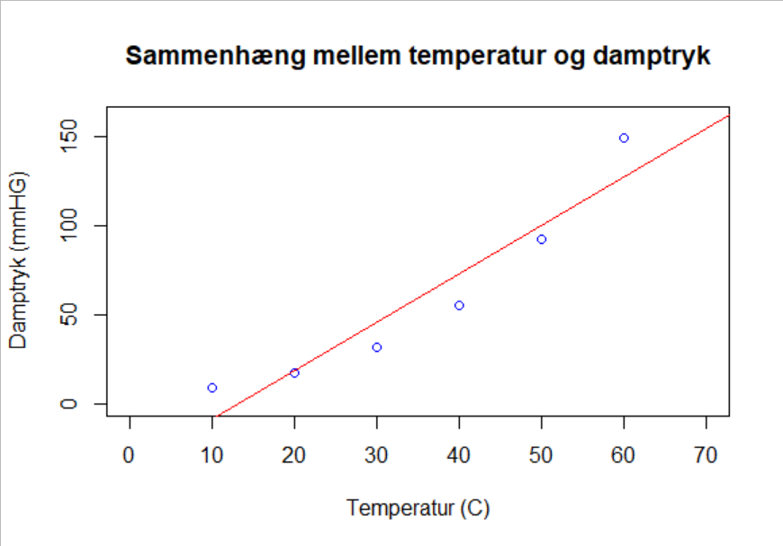
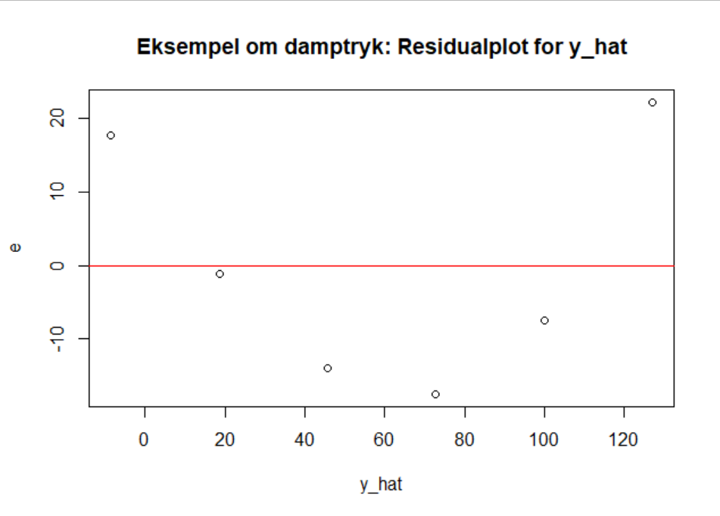

Eksempel: Damptryk
Problemer med modellen:
Fysisk: Modellen prædikterer negativt damptryk for $t<10$
Statistisk: Data følger en ikke-lineær kurve
Statistisk: Et residualplot viser systematisk kurveform.

Slide 11

Eksempel: Damptryk
Clausius-Clapeyron ligningen siger, at logaritmen til damptrykket er omvendt proportionalt med temperaturen i Kelvin: $\text{ln}\left(p\right)=b_{0}+b_{1}\frac{1}{T}=b_{0}+b_{1}\frac{1}{t+273}$
Ved at transformere vores data bør vi få en lineær sammenhæng:
$t \overset{→}{ } RT=\frac{1}{\left(t+273\right)}$
$p \overset{→}{ } lnp=ln⁡(p)$

Slide 12
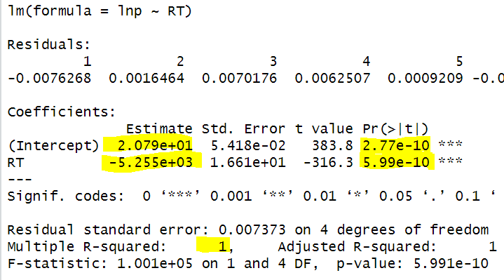
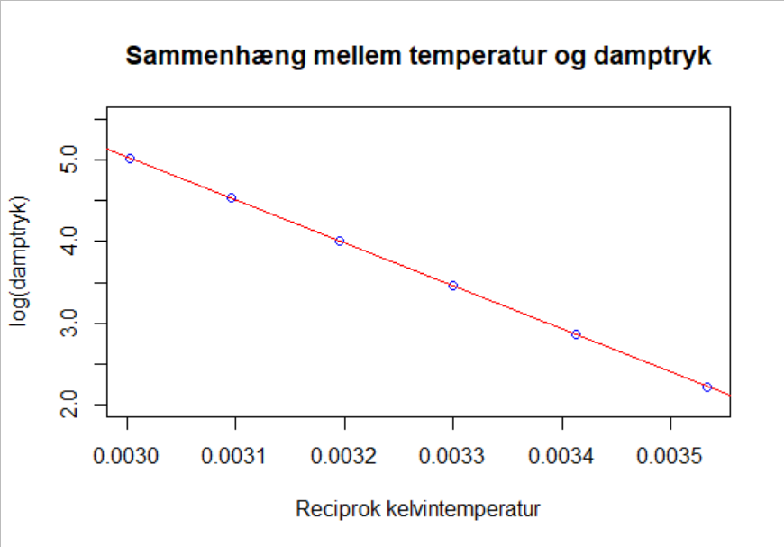
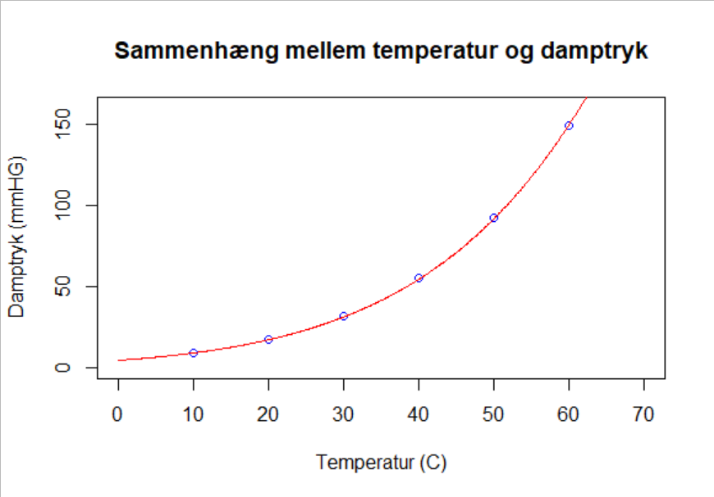

Eksempel: Damptryk
Resultatet er en perfekt model:
Den lineære model: $\text{lnp}=20.79 −5255\text{RT}$
Vi kan transformere tilbage til de oprindelige variable: $p=exp⁡(20.79−\frac{5255}{t+273})$

Slide 13
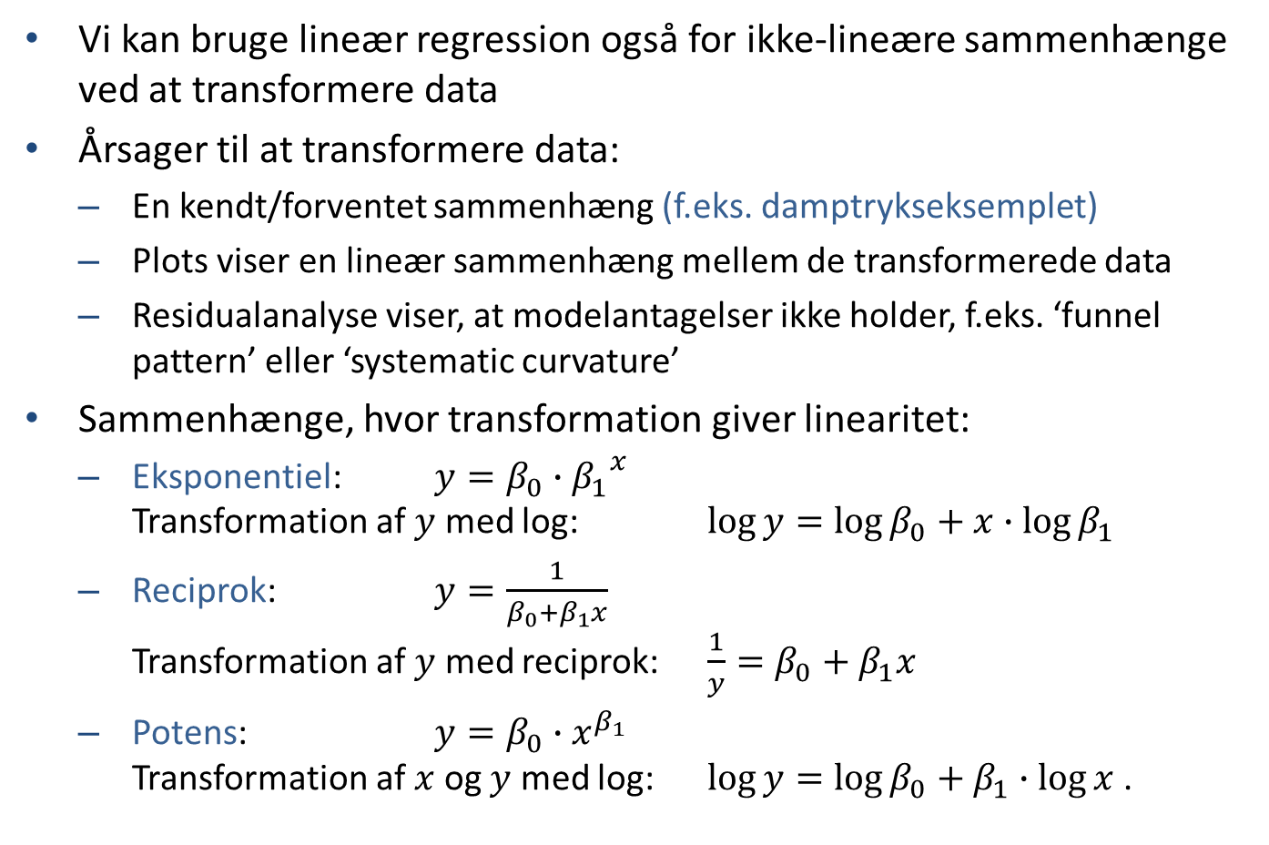
Kurvelineær regression
Vi kan bruge lineær regression også for ikke-lineære sammenhænge ved at transformere data
Årsager til at transformere data:
En kendt/forventet sammenhæng (f.eks. damptrykseksemplet)
Plots viser en lineær sammenhæng mellem de transformerede data
Residualanalyse viser, at modelantagelser ikke holder, f.eks. ‘funnel pattern’ eller ‘systematic curvature’
Sammenhænge, hvor transformation giver linearitet:
Eksponentiel: $y=β_{0}{{∙β}_{1}}^{x}$ Transformation af $y$ med log: $\log{y=\log{β_{0}+x∙\log{β_{1}}}}$
Reciprok: $y=\frac{1}{β_{0}+β_{1}x}$ Transformation af $y$ med reciprok: $\frac{1}{y}=β_{0}+β_{1}x$
Potens: $y={β_{0}∙x}^{β_{1}}$ Transformation af $x$ og $y$ med log: $\log{y=\log{β_{0}+β_{1}∙\log{x}}}$ .

Slide 14
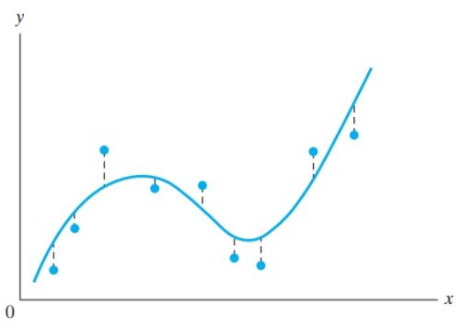
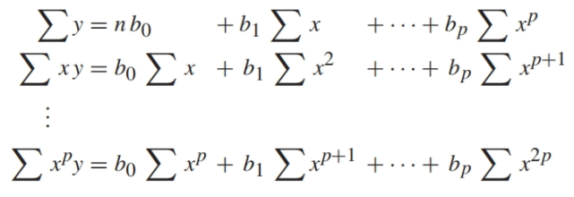
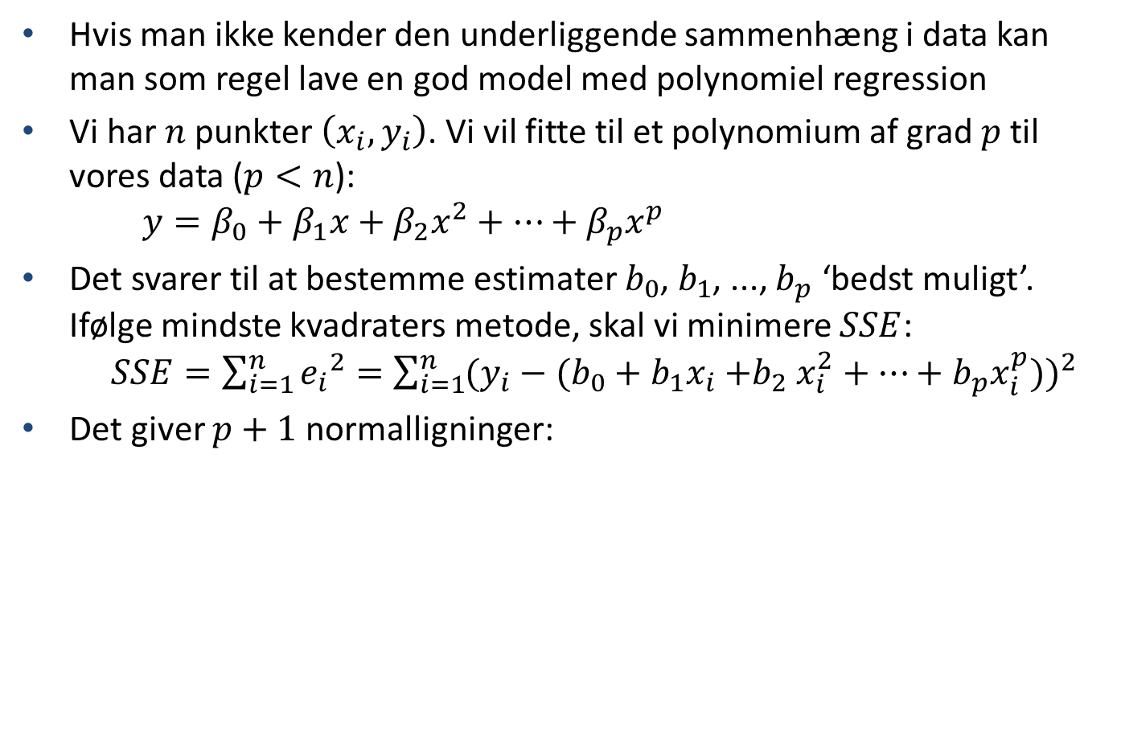
Polynomiel regression
Hvis man ikke kender den underliggende sammenhæng i data kan man som regel lave en god model med polynomiel regression
Vi har $n$ punkter $\left(x_{i},y_{i}\right)$. Vi vil fitte til et polynomium af grad $p$ til vores data ($p<n$): $y=β_{0}+β_{1}x+β_{2}x^{2}+…+β_{p}x^{p}$
Det svarer til at bestemme estimater $b_{0}$, $b_{1}$, ..., $b_{p}$ ‘bedst muligt’. Ifølge mindste kvadraters metode, skal vi minimere $SSE$: $SSE=\sum_{i=1}^{n}{{e_{i}}^{2}=\sum_{i=1}^{n}{{(y_{i}−({b_{0}+b_{1}x}_{i}{+b}_{2}x_{i}^{2}+…+b_{p}x_{i}^{p}))}_{ }^{2}}}$
Det giver $p+1$ normalligninger:

Slide 15
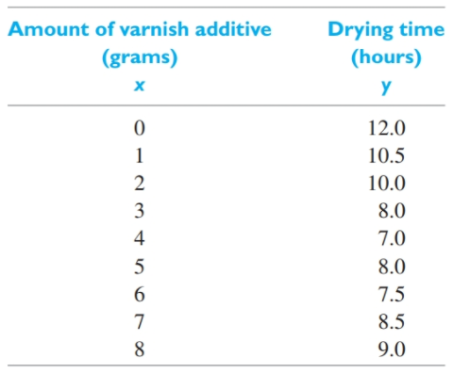
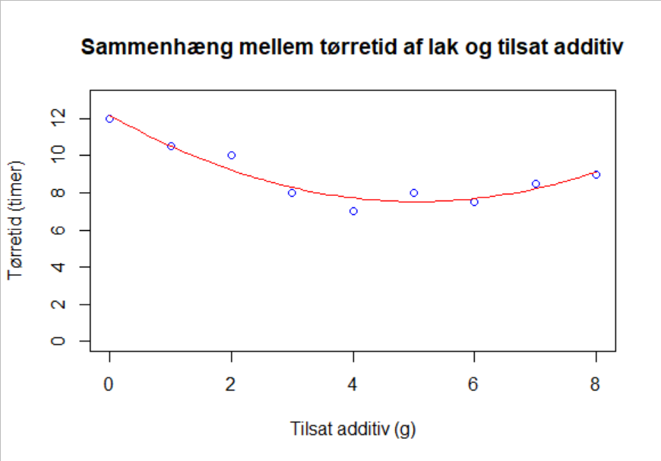

Eksempel 11.11, s. 354 om tørretid af lak
Tørretiden af en lak afhænger af, hvor meget af et bestemt additiv, der er tilsat
Lav et scatterplot
Fit et andengrads-polynomium til data
Hvad er den forventede tørretid, hvis der tilsættes 6.5 g additiv?
Løsning i R giver: $y = 12.185−1.847x+0.183x^{2}$
Når $x=6.5$ sættes ind i formlen, fås en estimeret tørretid på $y=7.9$ timer
Modellen estimerer min. tørretid på $7.5$ timer for $x=\frac{1.847}{2∙0.183}=5.05$ g additiv.

Slide 16
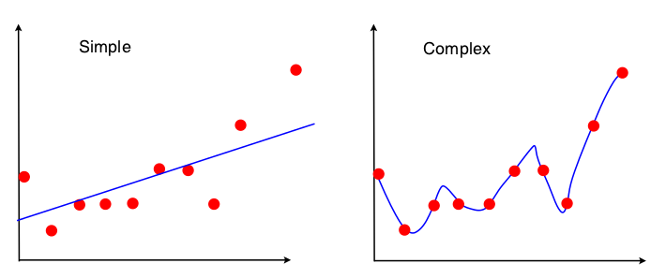

Eksempel 11.11, s. 354 om tørretid af lak
Bemærk: Vi har $n=9$ datapunkter, så vi kan i princippet fitte et 8-grads-polynomium perfekt til data
Forskel på polynomiel interpolation og regression:
Polynomiel interpolation: Vi opfatter datapunkter som ‘sandheden’ og fitter et polynomium, så vi kan interpolere
Polynomiel regression: Vi opfatter data som kommende fra en underliggende polynomial sammenhæng, men med støj. Derfor søger vi en simpel model, der ‘beskriver data godt’.

Slide 17
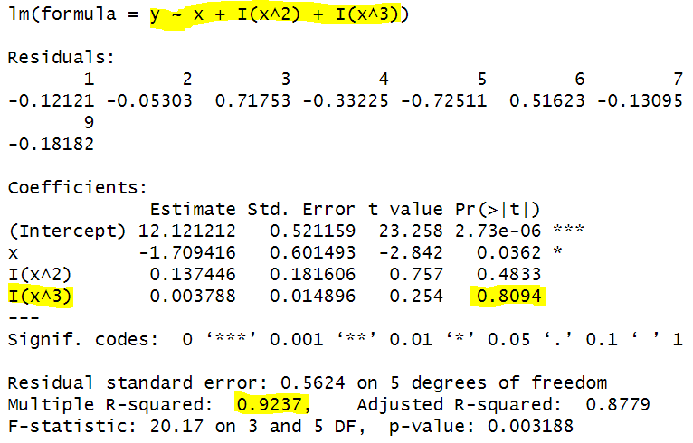
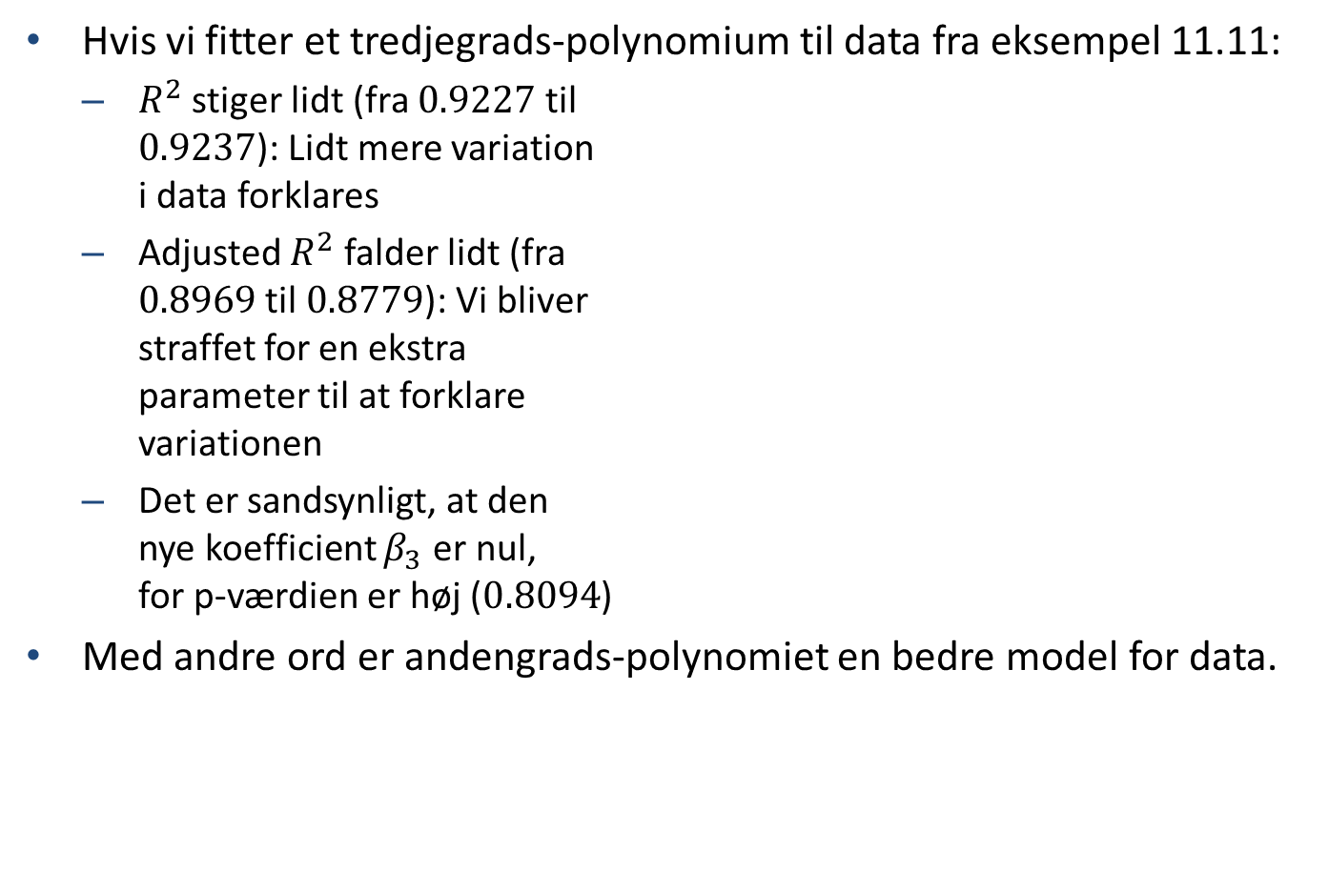
Eksempel 11.11, s. 354 om tørretid af lak
Hvis vi fitter et tredjegrads-polynomium til data fra eksempel 11.11:
$R^{2}$ stiger lidt (fra $0.9227$ til $0.9237$): Lidt mere variation i data forklares
Adjusted $R^{2}$ falder lidt (fra $0.8969$ til $0.8779$): Vi bliver straffet for en ekstra parameter til at forklare variationen
Det er sandsynligt, at den nye koefficient $β_{3}$ er nul, for p-værdien er høj ($0.8094$)
Med andre ord er andengrads-polynomiet en bedre model for data.

Slide 18

Multipel lineær regression (11.4)
Multipel: Der er mere end én regressor. Vi bruger $r$ til at betegne antal regressorer: $x_{1}$, $x_{2}, …, x_{r}$
Lineær: Modellen er at responsvariablen kan udtrykkes som en linearkombination af regressorerne: $y=β_{0}+β_{1}x_{1}+β_{2}x_{2}+…+β_{r}x_{r}$
Vi fitter modellen til data, der består af $n$ $(r+1)$-tupler $(x_{i1}, x_{i2},…,x_{ir},y_{i})$ for $i=1…n$.

Slide 19
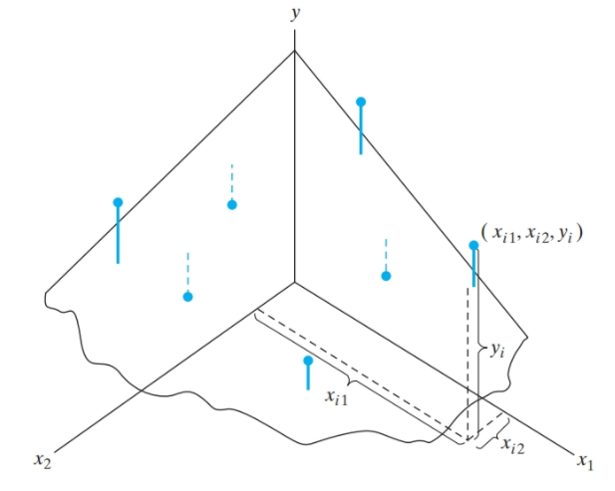
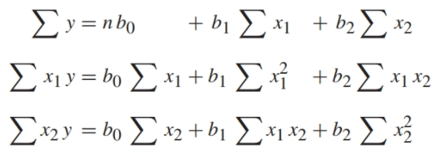

Multipel lineær regression
For $r=2$ har vi 2 uafhængige variable (regressorer): $x_{1}$, $x_{2}$
Modellen er: $y=β_{0}+β_{1}x_{1}+β_{2}x_{2}$
Vi minimerer $SSE$: $SSE=\sum_{i=1}^{n}{{e_{i}}^{2}=\sum_{i=1}^{n}{{(y_{i}−({b_{0}+b_{1}x}_{1i}{+b}_{2}x_{2i}^{ }))}_{ }^{2}}}$
Planen i rummet ${(x}_{1},x_{2},y)$ har forskriften $\hat{y}=b_{0}+b_{1}x_{1}+b_{2}x_{2}$
Her er $b_{0}=\hat{β_{0}}$, $b_{1}=\hat{β_{1}}$ og $b_{2}=\hat{β_{2}}$ bestemt vha. mindste kvadraters metode:

Slide 20
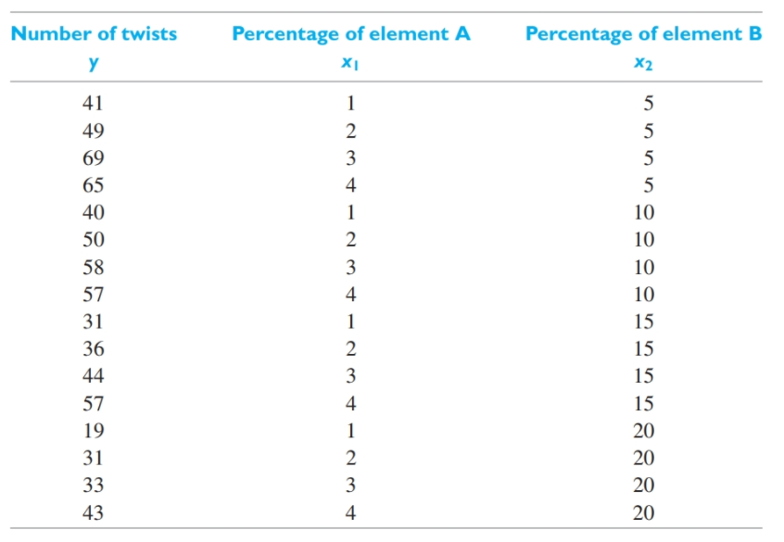

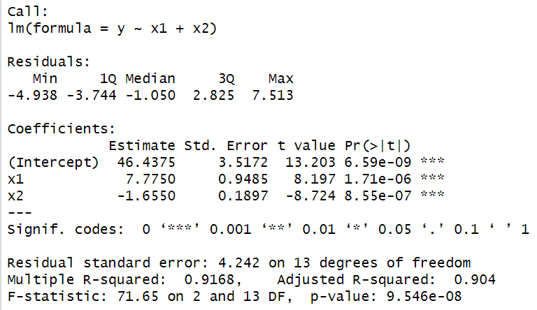

Eks. 11.12, s. 357 om knæk af en stang
Antal knæk, en stang kan klare, inden den brækker, afhænger af hvor meget, der er tilsat af to stoffer A og B
Multipel regression i R:
Resultat:
Regressionsligning: $\hat{y}=46.4+7.78x_{1}−1.66x_{2}$

Slide 21

Eks. 11.12, s. 357 om knæk af en stang
Er det en god model? Ja, det er, fordi:
Alle tre koefficienter har meget lave p-værdier. Dermed er det ekstremt usandsynligt, at koeffici- enterne i virkeligheden er 0
Modellen forklarer knap 92% af variationen i data ($R^{2}=0.9168$). Adjusted $R^{2}=0.904$ er tæt på 0.9168, så modellen overfitter ikke
F-statistikken på 71.65 har en tilhørende p-værdi på $9.5∙{10}^{−8}$. Det er ekstremt usandsynligt, at begge hældningskoefficienter er 0 samtidig
F-statistikken kommer fra en variansanalyse (ANOVA).

Slide 22
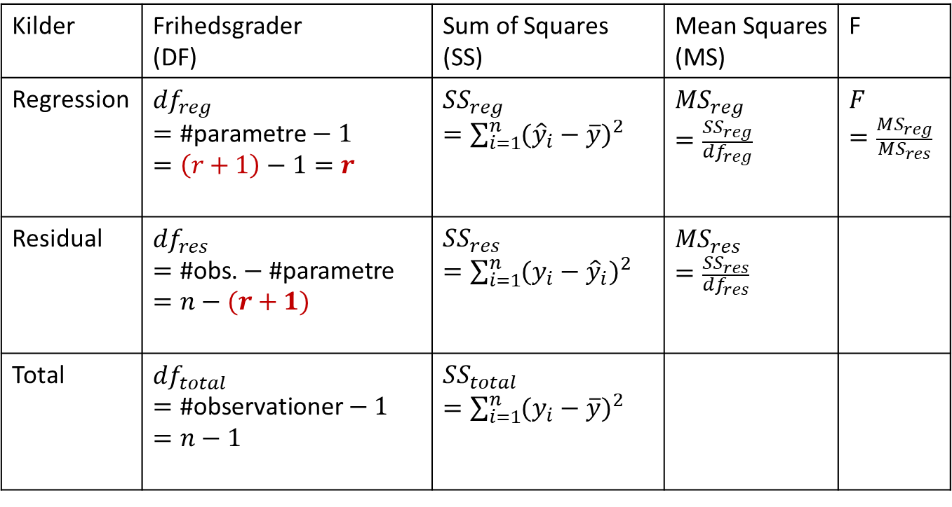
ANOVA
Konceptuelt det samme som for simpel regression, det er blot en generalisering fra 1 til $r$ regressorvariable (ændringer vist i rød skrift):
Kilder | Frihedsgrader (DF) | Sum of Squares (SS) | Mean Squares (MS) | F
Regression | $${df}_{reg} \\ =\text{\#}\text{parametre}−1$$ $=\left(r+1\right)−1=r$ | $${SS}_{reg}$$ $=\sum_{i=1}^{n}{{{({\hat{y}}_{i}−\overline{y})}_{ }^{2}}_{ }}$ | $${MS}_{reg} \\ =\frac{{SS}_{reg}}{{df}_{reg}}$$ | $$F \\ =\frac{{MS}_{reg}}{{MS}_{res}}$$
Residual | $${df}_{res} \\ =\text{\#}\text{obs}\text{.}−\text{\#}\text{parametre} \\ =n−(r+1)$$ | $${SS}_{res}$$ $=\sum_{i=1}^{n}{{{(y_{i}−{\hat{y}}_{i})}_{ }^{2}}_{ }}$ | $${MS}_{res} \\ =\frac{{SS}_{res}}{{df}_{res}}$$
Total | $${df}_{total} \\ =\text{\#}\text{observationer}−1$$ $=n−1$ | $${SS}_{total}$$ $=\sum_{i=1}^{n}{{{(y_{i}−\overline{y})}_{ }^{2}}_{ }}$

Slide 23

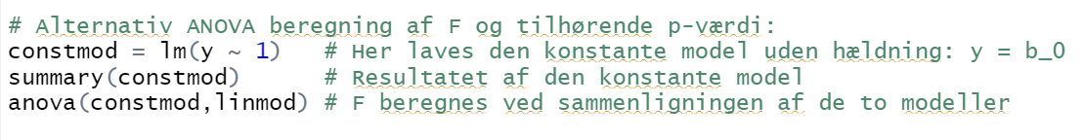
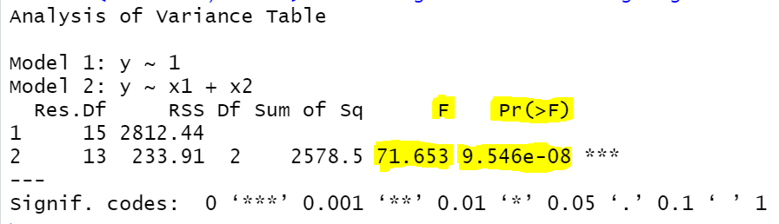
ANOVA i R
Jeg har ikke fundet en R-funktion, der direkte beregner ANOVA tabellen for multipel regression, som for simpel regression
Det er ikke alvorligt, for F-teststørrelsen og tilhørende p-værdi kan aflæses i output fra summary():
Hvis man ønsker det, kan ANOVA tabellen dannes med denne R-kode:
Resultat:
 | df | SS | MS | F
Reg | 2 | 2578 | 1289 | 71.6
Res | 13 | 234 | 18
Tot | 15 | 2812

Slide 24
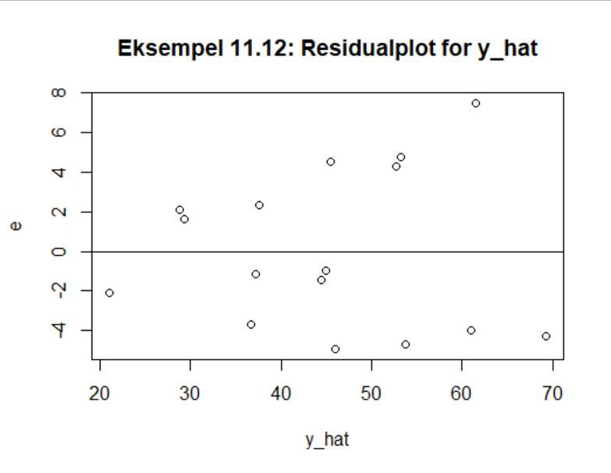
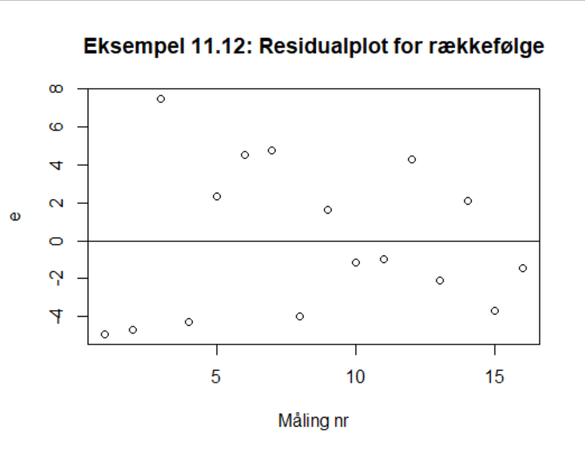
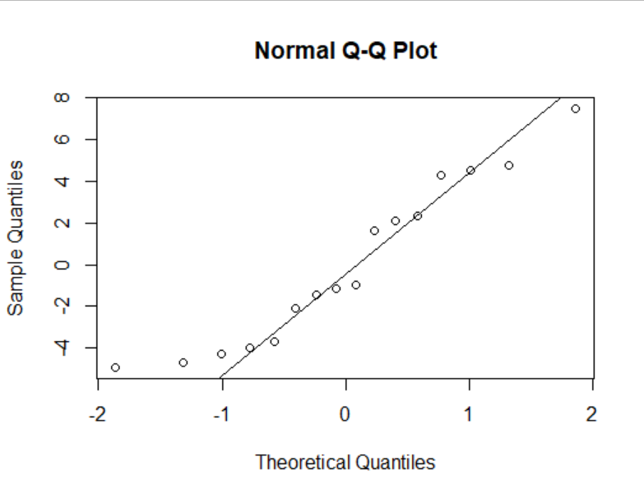
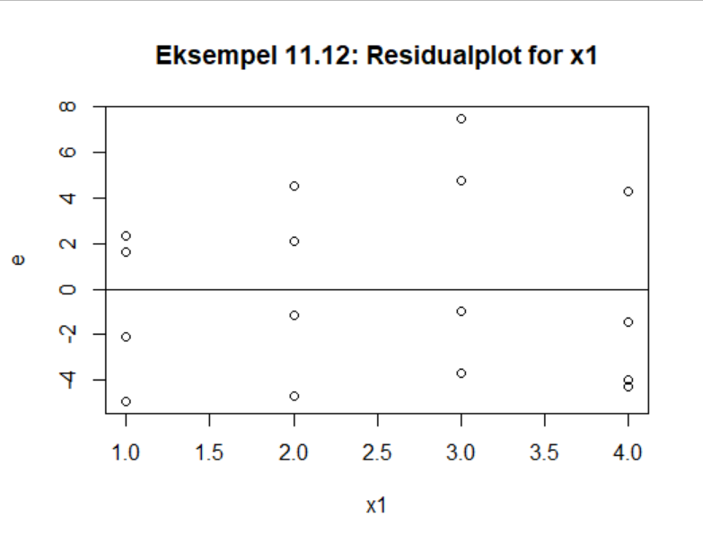
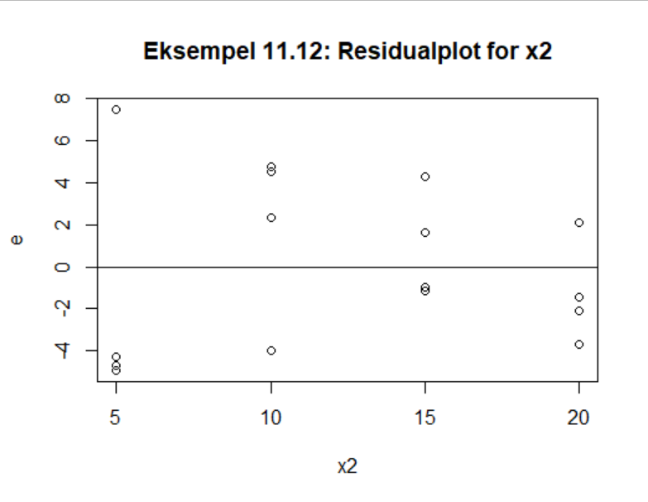
Eksempel 11.12, residualanalyse

Slide 25
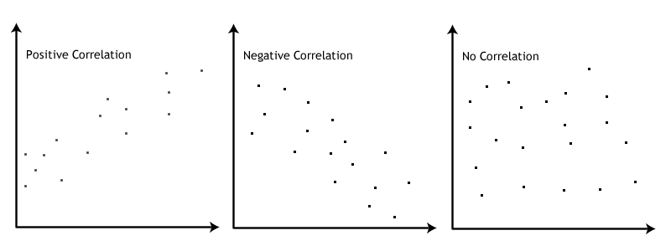

Korrelation (11.6)
Korrelation
Sammenhængen mellem $y$ og $x$ kan være
Positivt korreleret, hvis $y$ typisk vokser, når $x$ vokser
Negativt korreleret, hvis $y$ typisk falder, når $x$ vokser
Ukorreleret, hvis værdien af $y$ ikke lader til at afhænge af værdien af $x$
Korrelation er ikke det samme som kausalitet (årsagssammenhæng)
Statistik kan kun vise korrelation, ikke kausalitet.

Slide 26


Korrelationskoefficienten $r$
Vi har $n$ observationer $(x_{i},y_{i})$. I hvor høj grad er der korrelation mellem $x$ og $y$?
Vi kan standardisere hver måling af $x$ ved at trække middelværdien $\overline{x}$ fra målingen og dele med standardafvigelsen $s_{x}$: $x_{i}^{∗}=\frac{x_{i}−\overline{x}}{s_{x}^{ }}$
Vi kan gøre tilsvarende for målingerne af $y$: $y_{i}^{∗}=\frac{y_{i}−\overline{y}}{s_{y}^{ }}$
Vores standardiserede målinger $x_{i}^{∗}$ og $y_{i}^{∗}$ er uden enhed og i sammenlignelig størrelsesorden, fordelt omkring 0
Datasættets korrelationskoefficient $r$ defineres som: $r=\frac{1}{n−1}\sum_{i=1}^{n}{x_{i}^{∗}}∙y_{i}^{∗}=\frac{1}{n−1}\sum_{i=1}^{n}{\left(\frac{x_{i}−\overline{x}}{s_{x}^{ }}\right)}∙\left(\frac{y_{i}−\overline{y}}{s_{y}^{ }}\right)$
Hvis data er sådan, så $x_{i}^{∗}$ og $y_{i}^{∗}$ typisk har samme fortegn, så er $r>0$
Det svarer til, at hvis $x_{i}$ er over/under $\overline{x}$, så er $y_{i}$ også over/under $\overline{y}$
Hvis $x_{i}^{∗}$ og $y_{i}^{∗}$ typisk har modsat fortegn, så er $r<0$.

Slide 27





Korrelationskoefficienten $r$
Man kan vise, at $−1≤r≤1$
Hvis $r>0$: Positiv korrelation mellem $x$ og $y$. Jo større værdi desto tættere på en ret linje ligger punkterne
Hvis $r<0$: Negativ korrelation mellem $x$ og $y$.

Slide 28



Korrelationskoefficienten $r$
Hvis $r≈0$: Der er ikke en lineær sammenhæng mellem $x$ og $y$
Der kan dog godt være en ikke-lineær sammenhæng mellem $x$ og $y$.

Slide 29

Korrelationskoefficienten $r$
Man kan også vise: $r=\frac{S_{xy}}{\sqrt{S_{xx} S_{yy}}}$
... og: $r=\sqrt{R^{2}}$ hvor $R^{2}$ er determinationskoefficienten, der er angivet i output fra lineær regression. $R^{2}$ betegner, hvor stor en del af variationen i data, der kan forklares af den lineære sammenhæng
Beregning af korrelationskoefficienten mellem $x$ og $y$ i R: r = cor(x, y)

Slide 30

Mindste kvadraters metode (Matrix) (11.7)
Simpel: To partielle differentialligninger: $\frac{∂}{∂b_{0}}\left(\sum_{i=1}^{n}{{\left[y_{i}−(b_{0}+b_{1}x_{i})\right]}^{2}}\right)=0$ $\frac{∂}{∂b_{1}}\left(\sum_{i=1}^{n}{{\left[y_{i}−(b_{0}+b_{1}x_{i})\right]}^{2}}\right)=0$
Multipel: $r+1$ partielle differentialligninger: $\frac{∂}{∂b_{0}}\left(\sum_{i=1}^{n}{{\left[y_{i}−(b_{0}+b_{1}x_{i1}+b_{2}x_{i2}+…++b_{r}x_{ir})\right]}^{2}}\right)=0$ $\frac{∂}{∂b_{1}}\left(\sum_{i=1}^{n}{{\left[y_{i}−(b_{0}+b_{1}x_{i1}+b_{2}x_{i2}+…++b_{r}x_{ir})\right]}^{2}}\right)=0$
$$⋮$$ $\frac{∂}{∂b_{r}}\left(\sum_{i=1}^{n}{{\left[y_{i}−(b_{0}+b_{1}x_{i1}+b_{2}x_{i2}+…++b_{r}x_{ir})\right]}^{2}}\right)=0$

Slide 31

Mindste kvadraters metode
Simpel: To ligninger med to ubekendte (normalligningerne) $nb_{0}+b_{1}\sum_{i=1}^{n}{x_{i}}=\sum_{i=1}^{n}{y_{i}}$ $b_{0}\sum_{i=1}^{n}{x_{i}}+b_{1}\sum_{i=1}^{n}{x_{i}^{2}}=\sum_{i=1}^{n}{{x_{i}y}_{i}}$
Multipel: $r+1$ ligninger med $r+1$ ubekendte: $nb_{0}+b_{1}\sum_{i=1}^{n}{x_{i1}}+b_{2}\sum_{i=1}^{n}{x_{i2}+…+b_{r}\sum_{i=1}^{n}{x_{ir}}}=\sum_{i=1}^{n}{y_{i}}$ $b_{0}\sum_{i=1}^{n}{x_{i1}}+b_{1}\sum_{i=1}^{n}{x_{i1}^{2}}+b_{2}\sum_{i=1}^{n}{x_{i1}^{ }x_{i2}^{ }}+…+b_{r}\sum_{i=1}^{n}{x_{i1}x_{ir}}=\sum_{i=1}^{n}{{x_{i1}y}_{i}}$ $b_{0}\sum_{i=1}^{n}{x_{i2}}+b_{1}\sum_{i=1}^{n}{{x_{i1}^{ }x_{i2}^{ }}_{ }^{ }}+b_{2}\sum_{i=1}^{n}{x_{i2}^{2}}+…+b_{r}\sum_{i=1}^{n}{x_{i2}x_{ir}}=\sum_{i=1}^{n}{{x_{i2}y}_{i}}$ $⋮$ $b_{0}\sum_{i=1}^{n}{x_{ir}}+b_{1}\sum_{i=1}^{n}{{x_{i1}^{ }x_{ir}^{ }}_{ }^{ }}+b_{2}\sum_{i=1}^{n}{{x_{i2}^{ }x_{ir}^{ }}_{ }^{ }}+…+b_{r}\sum_{i=1}^{n}{x_{ir}^{2}}=\sum_{i=1}^{n}{{x_{ir}y}_{i}}$

Slide 32

Løsning med matrix notation
Det kan vises, at de $r+1$ ligninger med $r+1$ ubekendte kan skrives som ($X^{′}$ er den transponerede matrix til $X$): $X^{′}Xb=X^{′}y$ hvor $X=\left[\begin{matrix}\begin{matrix}1 & x_{11} & x_{12} \\ 1 & x_{21} & x_{22}\end{matrix} & ⋯ & \begin{matrix}x_{1r} \\ x_{2r}\end{matrix} \\ ⋮ & ⋱ & ⋮ \\ \begin{matrix}1 & x_{n1} & x_{n2}\end{matrix} & ⋯ & x_{nr}\end{matrix}\right]$ $b=[b_{0},b_{1},…,b_{r}]$’ $y=[y_{1},y_{2},…,y_{n}$]’
Hvis $X^{′}X$ er ikke-singulær er det muligt at finde den inverse matrix og dermed bestemme koefficienterne $b$: $b={(X^{′}X)}^{−1}X^{′}y$.

Slide 33

Eksempel 11.20, s. 380
Lad os prøve i R.

Slide 34




Eksempel (optimeret popcorn-popning)
Minimering af antal uspiselige popcorn- kerner, enten brændte eller upoppede ($y$)
Tre faktorer med hver tre niveauer:
Kogepladens varme ($x_{1}:$Temp.): 5, 6, 7
Oliemængde ($x_{2}:$Oil): 2, 3, 4
Popningstid ($x_{3}:$Time): 75, 90, 105
I alt $3^{3}=27$ kombinationer, her reduceret til 15 med et såkaldt ‘Box-Behnken design’:
Box-Behnken har 13 observationer, vi har 15. Hvorfor? Der er 3 gentagelser af kombina- tionen 6, 3, 90 (centrum i boksen)

Slide 35

Eksempel (‘poptimering’)
Minimering af antal uspiselige popcorn- kerner, enten brændte eller upoppede ($y$)
Tre faktorer med hver tre niveauer:
Kogepladens varme ($x_{1}:$Temp.): 5, 6, 7
Oliemængde ($x_{2}:$Oil): 2, 3, 4
Popningstid ($x_{3}:$Time): 75, 90, 105
I alt $3^{3}=27$ kombinationer, her reduceret til 15 med Box-Behnken design
Lineær model: $y=b_{0}+b_{1}x_{1}+b_{2}x_{2}+b_{3}x_{3}$
Lineær model med kvadratled: $y=b_{0}+b_{1}x_{1}+b_{2}x_{2}+b_{3}x_{3}+b_{11}{x_{1}}_{ }^{2}+b_{22}{x_{2}}_{ }^{2}+b_{33}{x_{3}}_{ }^{2}$
Lineær model med kvadratled og interaktioner mellem faktorer: $y=b_{0}+b_{1}x_{1}+b_{2}x_{2}+b_{3}x_{3}+b_{11}{x_{1}}_{ }^{2}+b_{22}{x_{2}}_{ }^{2}+b_{33}{x_{3}}_{ }^{2}$ $+ b_{12}x_{1}x_{2}+b_{13}x_{1}x_{3}+b_{23}{x_{2}x}_{3}$ .

Slide 36
Eksempel ‘poptimering’ regnet i R
Hvordan laver man model med kvadratled og interaktioner?
Almindelig lineær model: m = lm(y ~ x1 + x2 + x3)
Model med interaktioner: m = lm(y ~ x1 + x2 + x3 + x1:x2 + x1:x3 + x2:x3)
Model med interaktioner og kvadratled:
Dette virker ikke: m = lm(y ~ x1 + x2 + x3 + x1^2 + x2^2 + x3^2 + x1:x2 + x1:x3 + x2:x3)
Dette virker (sæt ‘I()’ omkring hvert kvadratled): m = lm(y ~ x1 + x2 + x3 + I(x1^2) + I(x2^2) + I(x3^2) + x1:x2 + x1:x3 + x2:x3)
Skridtvis heuristisk metode: Fjern det mindst signifikante led, med mindre det reducerer Adj. R² for meget. Demo!

